Slide 1



проекты по финансовой грамотности на радио «Пурга»
Направление практики:
Наименование субъекта:
Автор практики:
cпециальные проекты со СМИ, блогерами и в социальных сетях
Чукотский автономный округ
Отделение Анадырь Дальневосточного ГУ Банка России совместно с радио «Пурга»,
Кушко Елена Юрьевна, контактные данные, (42722) 2-99-68, 77media@cbr.ru

Slide 2
«Просто о финансах» ‘24 и «МИНКЫРИ РЫГТАЧЬАВКЫ МАНЕТ» ‘24 «Великий комбинатор отдыхает» ‘24
Совместные радиопроекты Отделения Анадырь Банка России и радио «Пурга»
102.8 МГц Анадырь
101.6 МГц остальные населенные пункты Чукотки
интернет-вещание
сайт padiopurga.ru

Slide 3
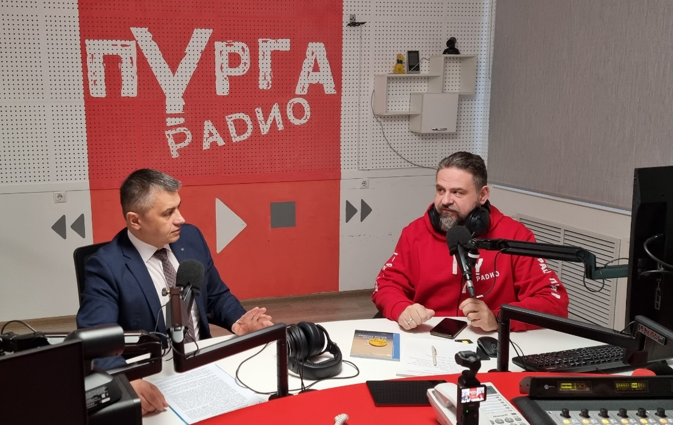
«Просто о финансах-2024»
– прямые эфиры с экспертами Банка России на актуальные финансовые темы. Во время передачи радиослушатели могут задавать вопросы.
35-50 мин./ 1-2 раза в месяц/ «Приз» за лучший вопрос от радиослушателей
Александр Удовиков,
управляющий Отделением Анадырь Банка России
Дмитрий Кувшинчиков,
главный редактор
радио «Пурга»

Slide 4

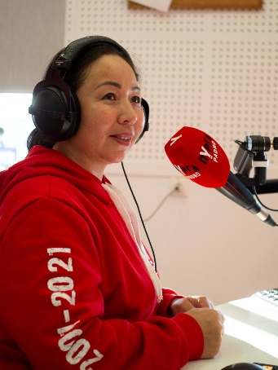
«Как сохранить деньги»
– радиопередачи на актуальные финансовые темы на чукотском языке по материалам Банка России. Ведет радиоведущий.
2-3 минуты / 3 раза в неделю / Вт., Чт., Пят.

Slide 5
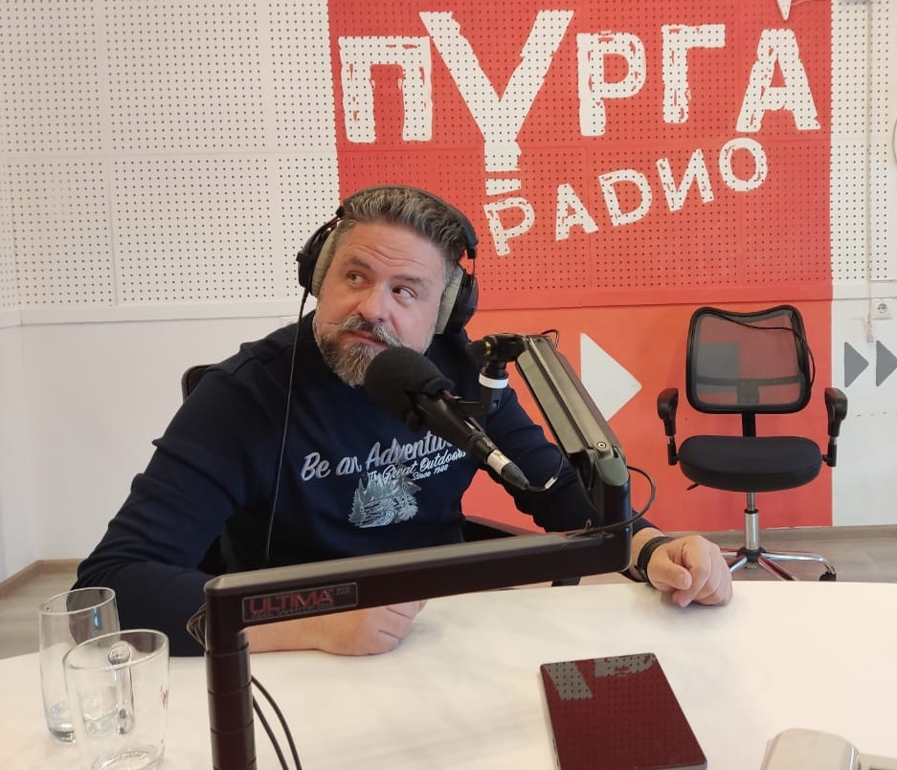
«Великий комбинатор отдыхает-2024»
– рассказывает о правилах кибербезопасности, случаях мошенничества и нелегальной деятельности на финансовом рынке. Ситуации комментируют эксперты Отделения Анадырь Банка России.
2-3 минуты
Дмитрий Кувшинчиков, главный редактор
радио «Пурга», радиоведущий, автор идеи «Великий комбинатор отдыхает»

Slide 6
Достигнутые результаты
повышен интерес СМИ к финансовому просвещению (проекты с 2021 года)
обеспечен максимальный охват аудитории
информирование населения по различным темам финансовой грамотности
способствуют формированию умений и навыков для принятия финансовых решений
повышают уровень финансовой грамотности и кибергигиены жители региона
вещание на отдаленные, малонаселенные и труднодоступные территории
финансовая грамотность на родном языке

Slide 7
Краткие параметры практики
Направление
специальные проекты со СМИ, блогерами и в социальных сетях
Целевая аудитория
школьники
студенты
взрослое население
пенсионеры и предпенсионеры
СМП
и самозанятые
Охват аудитории
от 5 000 чел./год и выше
Разработчик
Отделение Анадырь Дальневосточного ГУ Банка России совместно с радио «Пурга». Для «Минкыри рыгтачьавкы манет» материалы переводит радио «Пурга»
Возможности тиражирования
реализация радиопроектов по финансовой грамотности как на региональном,
так и федеральном уровне

